Slide 1
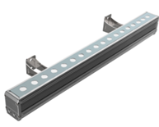
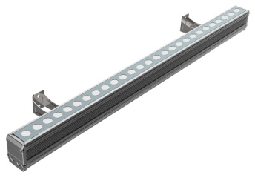
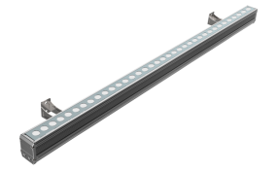

LED 驱动电流提高一档 850mA
【 型号:F3311/2/3/4A/B5/B/B8】
一种高压LED洗墙灯，实用新型专利号：ZL201720017583.8
概述
防水： 1.使用防水透气螺塞，平衡内外压差，避免热胀冷缩时吸进水气，出现凝结现象； 2.密封圈采用进口耐老化硅橡胶原料; 3. 防护等级IP66。 防雷: 设计中采用针对感应雷击及静电（ESD) 的专用防护元件，器件性能符合IEC61000-4(Level4)的检测标准。突波电流(Peak Current)最高可达3000A(8/20μS) 。 宽范围的输入电压：全电压，100～240VAC±10%，设计优点: 1.全电压设计，适合世界及中国各地区电压尤其适合电压起伏较大的地区,全电压能保证LED灯具的亮度及寿命。 | 2 .全电压设计的灯具，可减少外部电源接线及电源防水的问题，使LED产品及系统安装成本低，节省安装成本;安装方便快速，保证LED 产品及系统的质量。 结构: 1.根据LED散热特性，合理的散热通路设计，使LED的热量快速通过灯具结构传导出来，保证LED发光效率及使用寿命； 2.通过精心设计的安装支架，安装方便快捷。 安装：可采用多种安装方式：1、端盖支架安装；2、底部安装；3、侧边支架安装 控制方式：采用标准DMX512（1990）协议控制，1670万种RGB合成真彩色，实现同步、追逐、流水等变化。 应用场所：广场、户外景观、大楼外立面、大型建筑、主题公园、娱乐场所等地的景观照明。

Slide 2
标准角度 | 型号 | F3311A/B5/B/B8 | F3312A/B/B/B8 | F3313A/B5/B/B8 | F3314A/B5/B/B8
 | 颗数 | 单色：9颗/6颗 全彩：9颗 | 单色：18颗/12颗 全彩：18颗 | 单色：27颗/18颗 全彩：27颗 | 单色：36颗/ 24颗 全彩：36颗
 | 长度 | 320 | 620 | 920 | 1220
高压 | 功率 | 单色：11W/16W/23W/29W (9颗）； 7W/11W /15W/20W(6颗） 全彩：11W/16W/22W | 单色：21W/32W/45W/57W (18颗）；14W/21W/30W/38W （12颗) 全彩：22W/30W/43W | 单色：42W/47W/68W/86W (27颗）；21W/31W/45W/57W (18颗）； 全彩：32W/45W/65W | 单色：42W/63W/91W/115W（36颗）；28W/42W/61W /76W (24颗）； 全彩：43W/60W/86W

Slide 3
技术参数
产品型号 | F3311A/B5/B/B8系列（专业型）
光源 | 德国OSRAM，美国LUMILEDS/CREE，原装进口高亮度发光二极管（LED）
单颗LED功率 | 1W/1.5W/2.2W/2.7W
LED寿命 | 5万小时
LED数量 | 单色：9颗/6颗；全彩：9颗
LED颜色(单色) | 红/绿/蓝/琥珀/白/中性白/暖白
LED颜色(全彩) | 红/绿/蓝
光束角（FWHM） | 8°/13°/20°/30°/45°/60°/25*15°/5015°
外壳材质 | 铝挤型，阳极氧化本色表面处理
玻璃材质 | 5mm钢化超白玻璃,钻石银表面颜色处理
LED驱动方式 | 350mA/500mA/700mA/850mA恒流驱动
输入电源 | 100～240VAC±10%，50/60Hz
系统功率 | 单色：11W/16W/23W/29W (9颗）；7W/11W /15W/20W(6颗） 全彩：11W/16W/22W
防雷击ESD保护 | IEC61000-4（Level 4)
防护等级 | IP66
电缆线 | 3*1.0mm² 橡胶线
信号线 | 超五类双屏蔽4对双绞线
控制 | DMX512（1990）
电气安全等级 | I类
环境温度 | -20℃~+55 ℃(Ta+10℃)
功率因数（PF） | 0.87（A)/0.94(B)
冷启动电流（Max） | 25A
净重 | 1.6KG

Slide 4
技术参数
产品型号 | F3312A/B5/B/B8系列（专业型）
光源 | 德国OSRAM，美国LUMILEDS/CREE，原装进口高亮度发光二极管（LED）
单颗LED功率 | 1W/1.5W/2.2W/2.7W
LED寿命 | 5万小时
LED数量 | 单色：18颗/12颗； 全彩：18颗
LED颜色(单色) | 红/绿/蓝/琥珀/白/中性白/暖白
LED颜色(全彩) | 红/绿/蓝
光束角（FWHM） | 8°/13°/20°/30°/45°/60°/25*15°/5015°
外壳材质 | 铝挤型，阳极氧化本色表面处理
玻璃材质 | 5mm钢化超白玻璃,钻石银表面颜色处理
LED驱动方式 | 350mA/500mA/700mA/850mA恒流驱动
输入电源 | 100～240VAC±10%，50/60Hz
系统功率 | 单色：21W/32W/45W/57W(18颗）；14W/21W/30W/38W（12颗) 全彩：22W/30W/43W
防雷击ESD保护 | IEC61000-4（Level 4)
防护等级 | IP66
电缆线 | 3*1.0mm² 橡胶线
信号线 | 超五类双屏蔽4对双绞线
控制 | DMX512（1990）
电气安全等级 | I类
环境温度 | -20℃~+55 ℃(Ta+10℃)
功率因数（PF） | 0.92（A)/0.95(B)
冷启动电流（Max） | 43A
净重 | 2.6KG

Slide 5
技术参数
产品型号 | F3313A/B5/B/B8系列（专业型）
光源 | 德国OSRAM，美国LUMILEDS/CREE，原装进口高亮度发光二极管（LED）
单颗LED功率 | 1W/1.5W/2.2W/2.7W
LED寿命 | 5万小时
LED数量 | 单色：27颗/18颗 ; 全彩：27颗
LED颜色(单色) | 红/绿/蓝/琥珀/白/中性白/暖白
LED颜色(全彩) | 红/绿/蓝
光束角（FWHM） | 8°/13°/20°/30°/45°/60°/25*15°/5015°
外壳材质 | 铝挤型，阳极氧化本色表面处理
玻璃材质 | 5mm钢化超白玻璃,钻石银表面颜色处理
LED驱动方式 | 350mA/500mA/700mA/850mA恒流驱动
输入电源 | 100～240VAC±10%，50/60Hz
系统功率 | 单色：42W/47W/68W/86W(27颗）；21W/31W/45W/57W （18颗）； 全彩：32W/45W/65W
防雷击ESD保护 | IEC61000-4（Level 4)
防护等级 | IP66
电缆线 | 3*1.0mm² 橡胶线
信号线 | 超五类双屏蔽4对双绞线
控制 | DMX512（1990）
电气安全等级 | I类
环境温度 | -20℃~+55 ℃(Ta+10℃)
功率因数（PF） | 0.94
冷启动电流（Max） | 43A
净重 | 3.9KG

Slide 6
技术参数
产品型号 | F3314A/B5/B/B8系列（专业型）
光源 | 德国OSRAM，美国LUMILEDS/CREE，原装进口高亮度发光二极管（LED）
单颗LED功率 | 1W/1.5W/2.2W/2.7W
LED寿命 | 5万小时
LED数量 | 单色：36颗/ 24颗;全彩：36颗
LED颜色(单色) | 红/绿/蓝/琥珀/白/中性白/暖白
LED颜色(全彩) | 红/绿/蓝
光束角（FWHM） | 8°/13°/20°/30°/45°/60°/25*15°/5015°
外壳材质 | 铝挤型，阳极氧化本色 表面处理
玻璃材质 | 5mm钢化超白玻璃,钻石银表面颜色处理
LED驱动方式 | 350mA/500mA/700mA/850mA恒流驱动
输入电源 | 100～240VAC±10%，50/60Hz
系统功率 | 单色：42W/63W/91W/115W（36颗）；28W/42W/61W /76W(24颗）； 全彩：43W/60W/86W
防雷击ESD保护 | IEC61000-4（Level 4)
防护等级 | IP66
电缆线 | 3*1.0mm² 橡胶线
信号线 | 超五类双屏蔽4对双绞线
控制 | DMX512（1990）
电气安全等级 | I类
环境温度 | -20℃~+55 ℃(Ta+10℃)
功率因数（PF） | 0.96
冷启动电流（Max） | 43A
净重 | 4.4KG

Slide 7
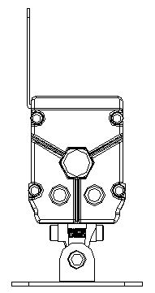
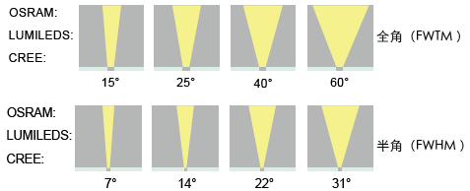
安装附件：灯具遮光板可选
光输出特性
8°
13°
20°
30°

Slide 8
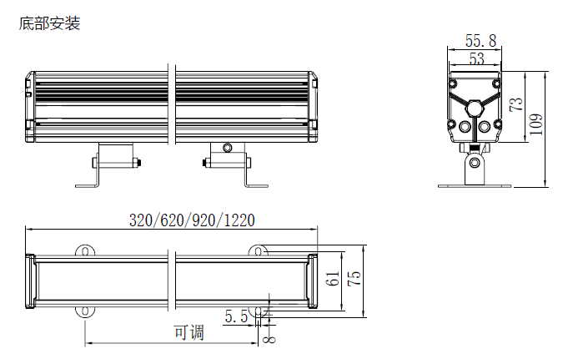
灯具尺寸（mm)

Slide 9
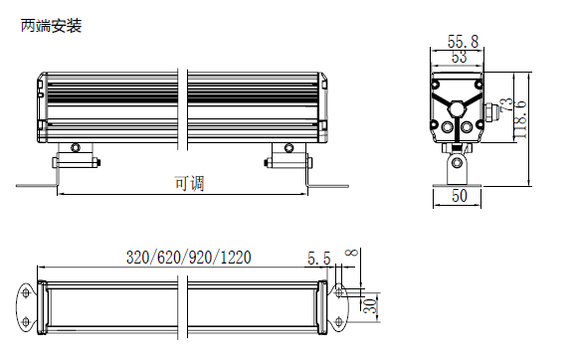
灯具尺寸（mm)

Slide 10
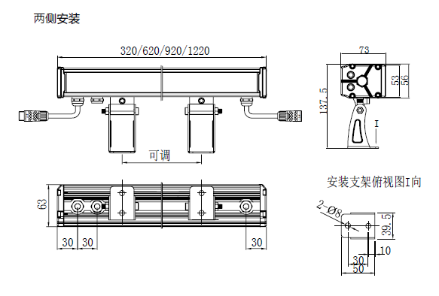
灯具尺寸（mm)

Slide 11
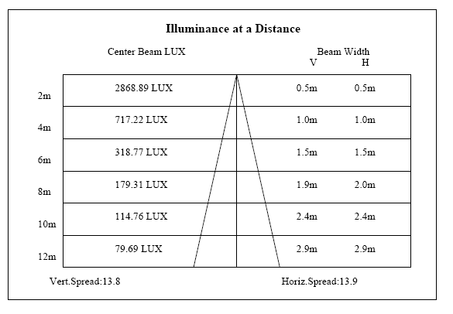
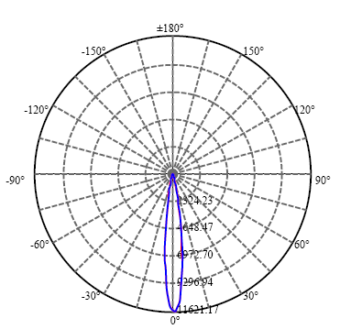
配光曲线
F3311A-9-UN(13-OL-9WN-AA，A，P1)
颜色 | 总输出（流明） | 功率（瓦特）
中性白 | 991 | 10.5

Slide 12
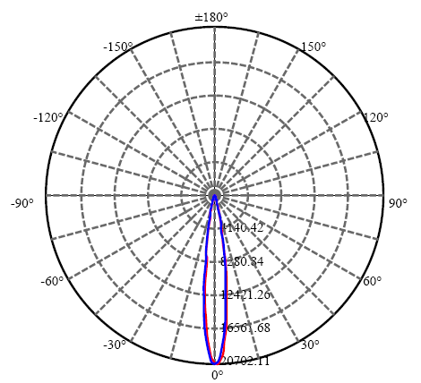
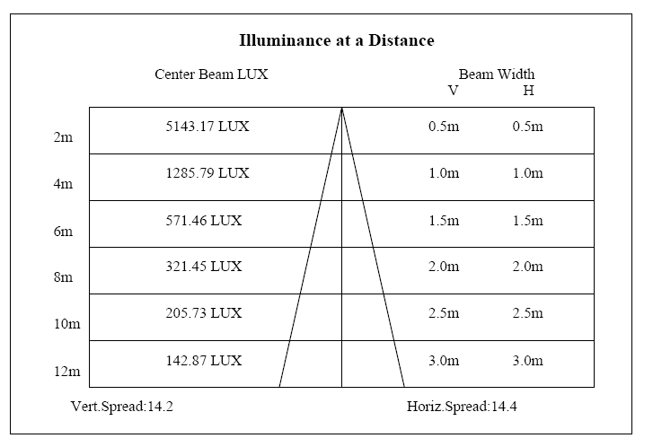
F3312A-18-UN(13-OL-18WN-AA,A,P1)
颜色 | 总输出（流明） | 功率（瓦特）
中性白 | 2016 | 21.6

Slide 13
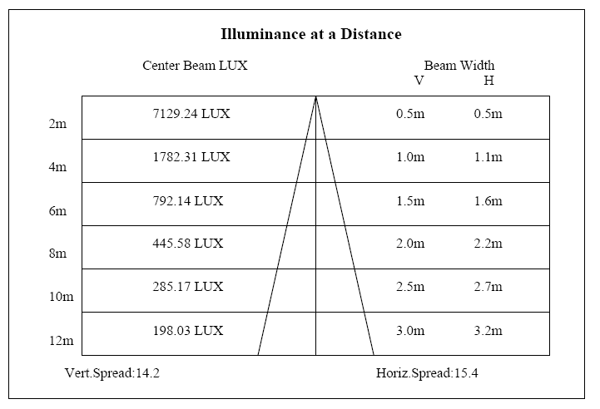
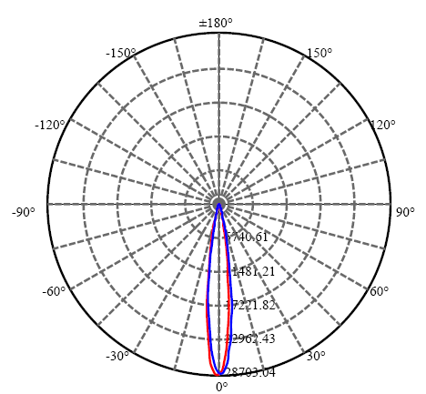
F3313A-27-UN(13-OL-27WN-AA,A,CT)
颜色 | 总输出（流明） | 功率（瓦特）
中性白 | 2885 | 32.3

Slide 14
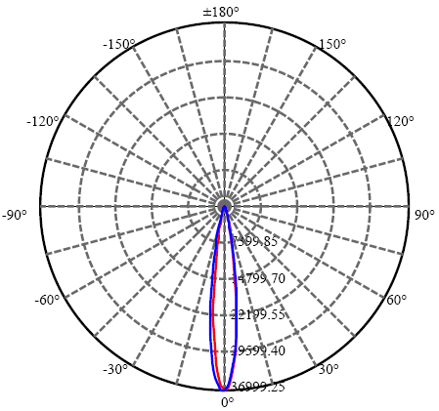
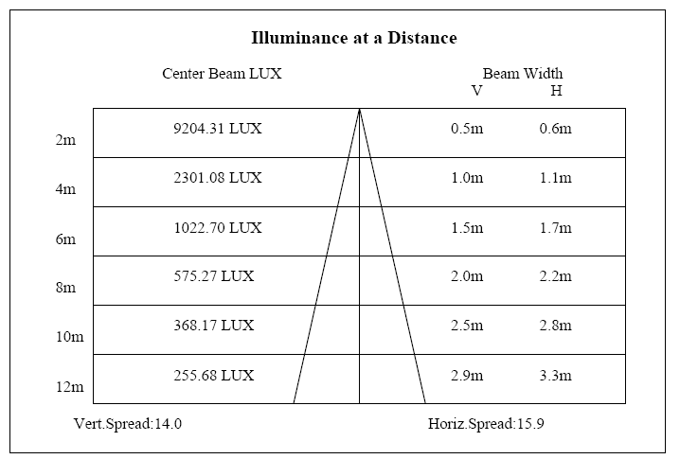
F3314A-36-UN(13-OL-36WN-AA,A,P1)
颜色 | 总输出（流明） | 功率（瓦特）
中性白 | 3793 | 42

